Slide 1


Slide 2


মুন্সি রুহুল আমিন
প্রভাষক, উৎপাদন ব্যবস্থাপনা ও বিপণন
রাজানগর রাণীরহাট ডিগ্রি কলেজ
রাঙ্গুনিয়া, চট্টগ্রাম।

Slide 3

পাঠ পরিচিতি
বিষয়ঃ উৎপাদন ব্যবস্থাপনা ও বিপণন
শ্রেণিঃ একাদশ
অধ্যায়ঃ ষষ্ঠ

Slide 4
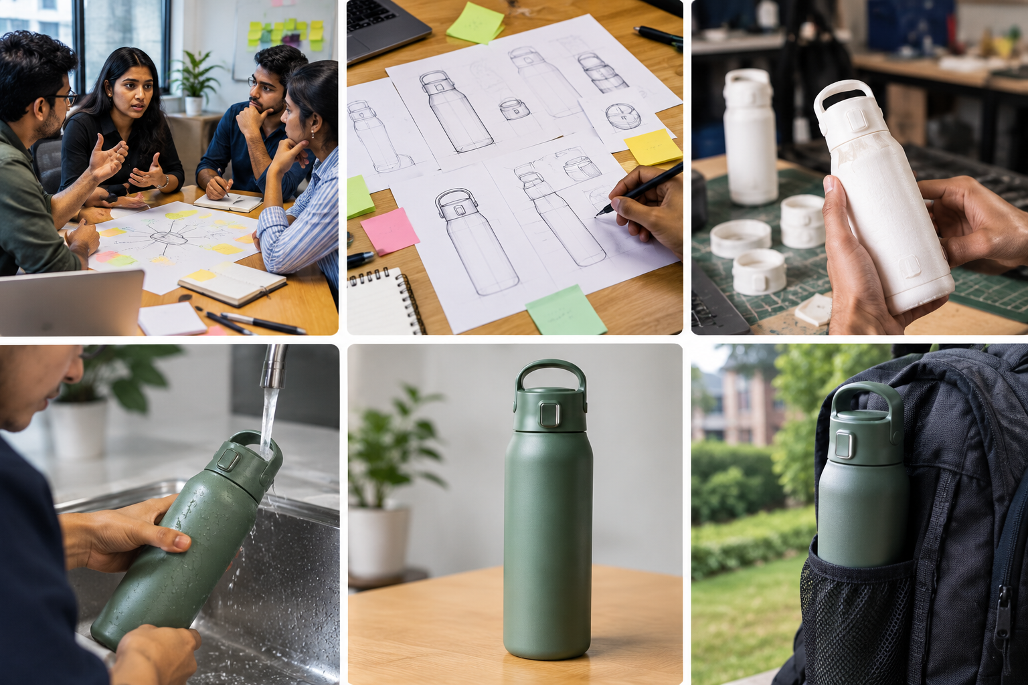

Slide 5

পণ্য ডিজাইন

Slide 6
শিখনফল
এই পাঠ শেষে শিক্ষার্থীরা…
পণ্য ডিজাইন কী বলতে পারবে;
পণ্য ডিজাইনের প্রকারভেদ ব্যাখ্যা করতে পারবে;
বাংলাদেশের প্রেক্ষিতে যেকোনো পণ্যের ডিজাইন করতে পারবে।

Slide 7
পণ্য ডিজাইন কী?
পণ্য উৎপাদনের পূর্বেই এর আকার, আকৃতি, ওজন, রং, সাইজ ,মান ইত্যাদি নির্ধারণ করাই পণ্য ডিজাইন।

Slide 8
একক কাজ
পণ্য ডিজাইন কেন করা হয়?

Slide 9
পণ্য ডিজাইনের প্রকারভেদ
ব্যবহারিক ডিজাইন
নান্দনিক ডিজাইন
উৎপাদন ডিজাইন
প্যাকেজিং ডিজাইন

Slide 10
ব্যবহারিক বা ক্রিয়াগত ডিজাইন
যে ডিজাইনে পণ্যের কার্যকারিতা বা উপযোগিতা পরিবর্তন করা হয় তাকে ক্রিয়াগত বা ব্যবহারিক ডিজাইন বলে।
যেমনঃ মশার কয়েল তৈরির কোম্পানিগুলো মশা তাড়ানোর সাধারণ কয়েলের পাশাপাশি মশা মারার বুস্টার কয়েল বাজারে চালু করে।

Slide 11
নান্দনিক বা রুচিসম্মত ডিজাইন
যে ডিজাইনের ক্ষেত্রে পণ্যের মানকে গুরুত্ব না দিয়ে ক্রেতাদের নিকট পণ্যটিকে আকর্ষণীয় করে তোলার চেষ্টা করা হয় তাকে রুচিসম্মত বা নান্দনিক ডিজাইন বলে। এখানে পণ্যের কাঠামো পরিবর্তন করা হয়।
যেমনঃ বিউটি সোপ কোম্পানিগুলো তাদের সাবানের আকার রঙ বা গন্ধ পরিবর্তন করে বাজার দখলের চেষ্টা করে।

Slide 12
উৎপাদন ডিজাইন
যে ডিজাইনে আধুনিক প্রযুক্তি ও উন্নত কলা-কৌশল ব্যবহার করে পণ্য বা সেবা উৎপাদন করা হয় তাকে উৎপাদন ডিজাইন বলে।
যেমনঃ কোনো উৎপাদনকারী প্রতিষ্ঠান ম্যানুয়াল পদ্ধতির স্থলে কম্পিউটারাইজড পদ্ধতি ব্যবহার করতে পারে।

Slide 13
প্যাকেজিং ডিজাইন
পণ্যের আকার বা গুণাগুণ পরিবর্তন না করে শুধুমাত্র প্যাকিং পরিবর্তন করাকে প্যাকেজিং ডিজাইন বলে।
যেমনঃ আমরা প্রায়ই শুনে থাকি নতুন মোড়কে পণ্যটি বাজারে এসেছে। বিশেষ করে ছোটদের জন্য তৈরি চকলেট, চিপস্‌, চুইংগাম ইত্যাদি।

Slide 14
জোড়ায় কাজ
উৎপাদন ডিজাইন ও প্যাকিং ডিজাইনের মধ্যে দুইটি পার্থক্য লিখ?

Slide 15
মডিউলার ডিজাইন
পণ্যকে ক্ষুদ্র ক্ষুদ্র অংশে ভাগ করা।
পণ্যকে এমনভাবে ভাগ করা যাতে কোন অংশ নষ্ট হলে মেরামত করা যায়।
একটি কম্পিউটারে বিভিন্ন অংশ থাকে- মনিটর, সিপিউ, কি-বোর্ড ইত্যাদি ।

Slide 16
দলীয় কাজ
আইসক্রিম, চুইংগাম, চিপস, কম্পিঊটার, সাবান, কীবোর্ড, আচার, ল্যাপটপ, ফ্যান, গাড়ি, মোবাইল, টিভি।
কোন পণ্যটি কোন ডিজাইনের অন্তর্ভুক্ত শনাক্ত কর?

Slide 17
সারসংক্ষেপ
• পণ্য ডিজাইন
• ব্যবহারিক ডিজাইন
• নান্দনিক ডিজাইন
• উৎপাদন ডিজাইন
• প্যাকেজিং ডিজাইন
মডিউলার ডিজাইন

Slide 18

মূল্যায়ন
• পণ্য ডিজাইন কখন করে?
উৎপাদনের পূর্বে
• পণ্য ডিজাইন কত প্রকার?
চার
• বাটন ফোন থেকে টাচ ফোনে রূপান্তর, কোন ডিজাইন?
ব্যবহারিক
• কোন ডিজাইনে উৎপাদনশীলতা বৃদ্ধি পায়?
উৎপাদন

Slide 19

বাড়ীর কাজ
তুমি একটি ঔষধ কোম্পানির উৎপাদন ব্যবস্থাপক হিসেবে নতুন একটি ঔষধের কোন ধরণের ডিজাইন করবে এবং কেন করবে?

Slide 20


